Slide 1


典型工作票（配电专业）

Slide 2
正确填写与应用工作票是确保现场作业安全最基本的要求和最根本的保障。为进一步强化作业现场安全管理，统一、明确工作票执行相关要求，省公司安监部联合设备部、营销部、数字化部、建设部、调控中心、信通分公司等部门和单位，根据作业现场实际和相关意见建议，编制完成了132 个场景的典型工作票。为进一步收集典型工作票完善修改意见，加速典型工作票推广应用，全面开展典型工作票试点应用工作，省公司下发了《国网江苏省电力有限公司安监部关于开展典型工作票试点应用的通知》（电安通知〔2023〕47 号）。

Slide 3

一
典型工作票编制思路
二
典型工作票编制情况
三
典型工作票明确的问题
四
配电第一种工作票示例
五
配电第二种工作票示例
六
配电低压工作票示例
七
配电故障紧急抢修单示例

Slide 4
一、典型工作票编制思路

Slide 5
编制思路
坚持全面调研，充分梳理问题
充分采用线上线下调研、座谈、现场交流等方式，全面收集当前各专业工作票执行中的存在问题。继承发扬原有工作票应用好做法，重点针对“暂无标准”、“有标准难以执行”、“标准不明确”等三类问题进行系统梳理和讨论，形成问题清单，进一步明确改进原则。
坚持立足基础，完善典票场景
从具有代表性、常规性的简单场景切入，将各类作业进行解耦，优化明确工作票填写内容和相关要求，逐步构建由简单场景叠加至复杂场景的典型票模式。充分征求修订意见，组建编制审核专家队伍，动态完善典票内容。
某某工作的三个重点
坚持突出重点，解决交圈难题
全面梳理专业叠加场景下的工作票使用方法、各类人员职责等相关环节的工作票执行标准，结合各专业工作票应用要求，对相关交圈作业工作票的票种选择、票面填写、人员资质要求等情况进行明确。

Slide 6
二、典型工作票编制情况

Slide 7
1
总体情况
配电第一种工作票
18个场景
配电第二种工作票
1个场景
配电专业
24个场景
配电低压工作票
4个场景
配电事故抢修单
1个场景

Slide 8
2
主要内容
场景描述
依据现场实际工作，对具体的工作场景情况、工作任务、人员分工及安排、现场场景图等情况进行了准确描述。
两部分
每个场景典型工作票包含
场景描述和典型票
典型票
对票面的填写内容进行了详细记录，对工作票执行过程中需注意的部分进行了重点提醒，同时对需要执行过程中手填的部分和机打的部分进行了区分，确保典型票直观易懂。

Slide 9
三、典型工作票明确的问题

Slide 10
1
班组栏填写
明确原因 | 明确要求
涉及的相关文件： 苏电安〔2020〕224号 国网江苏省电力有限公司工作票执行规范（配电专业） B.1 配电第一种工作票填写说明 【班组】 填写工作负责人所在班组名称。对于两个及以上班组共同进行的工作，则班组名称填写“综合班组”。 存在问题：如工作班成员均属于同一班组，但与工作负责人所属班组或单位不同的情况下如何填写班组，要求还不够明确。 | 对于包含工作负责人在内有两个及以上的班组人员共同进行的工作，应填写“综合班组”。
2
3
10

Slide 11
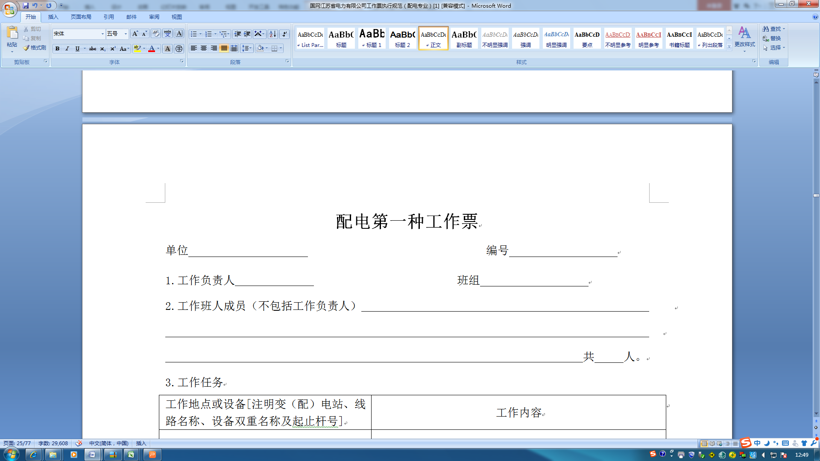
1
班组栏填写
2
3
10
填写工作负责人所在班组名称。对于包含工作负责人在内有两个及以上的班组人员共同进行的工作，应填写“综合班组”。

Slide 12
2
工作班人员栏填写
明确原因 | 明确要求
涉及的相关文件： 《国家电网有限公司业务外包安全监督管理办法》 第五章 作业人员安全准入 《电力安全工作规程 第8部分：配电部分》 5.3.12.1 工作票签发人：c) 确认所派工作负责人合适，工作班成员适当、充足。 存在问题：填写工作票时，对所安排工作班成员的准入资质、特种作业人员相应资质以及工作能力的应进行分析掌握。 | 人员应取得准入资质，安排的人员应进行承载力分析，确保人数适当、充足；如有特种作业应安排具备相应资质的特种作业人员。不同单位需分行填写。
2
3
10

Slide 13
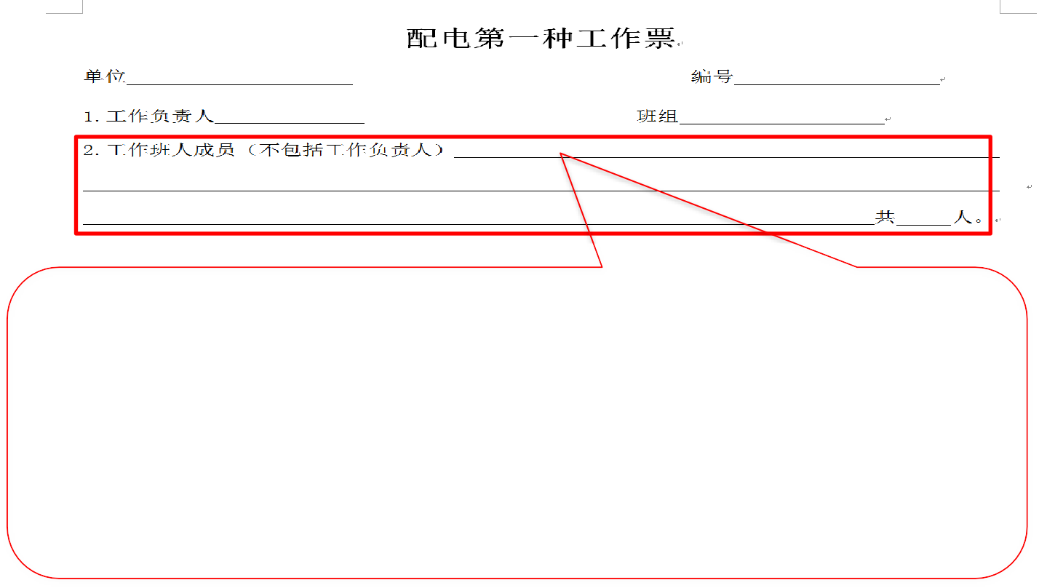
2
工作班人员栏填写
2
3
10
人员应取得准入资质，安排的人员应进行承载力分析，确保人数适当、充足；如有特种作业应安排具备相应资质的特种作业人员。不同单位需分行填写。

Slide 14
3
双重名称填写
明确原因 | 明确要求
涉及的相关文件： 《电力安全工作规程 第8部分：配电部分》 5.3.9.1 同一张工作票多点工作，工作票上的工作地点、线路名称、设备双重名称、工作任务、安全措施应填写完整。工作内容应与工作地点相对应。 存在问题：工作票中涉及配电线路名称的填写不统一，有填写配电线路双重名称的（名称中含线路编号）情况，且现场设备标牌存在同样问题。 | 配电工作票中配电线路可只填写线路名称；配电设备应填写双重名称。所有线路名称、设备双重名称应与现场名称一致。 注：配电工作票中所有涉及配电线路名称及设备双重名称的内容，均可参照上述明确内容。
2
3
10

Slide 15
3
双重名称填写
2
3
10
    (1)配电线路工作：填写工作线路（包括有工作的分支线路等）电压 等级、名称（同杆双回或多回线路应注明线路位置称号）、工作地段起止杆号。填写的线路名称应与现场相符（包括电压等级）。
    (2)配电设备工作：填写工作的变电站、环网柜、配电站、开关站等设备的电压等级、名称及检修工作区域和检修设备的双重名称。填写的设备名称应与现场相符（包括电压等级）。

Slide 16
4
停电线路或设备名称栏填写
明确原因 | 明确要求
涉及的相关文件： 《电力安全工作规程 第8部分：配电部分》附 录 B（资料性）配电第一种工作票格式 3．停电线路名称（多回线路应注明双重称号）：_______________ 存在问题：该项为新版配电安规新增内容，考虑到配电工作中有涉及线路不停电，只将配电设备停电的情况，将该项更改为： 3．停电线路或设备名称（多回线路应注明双重称号）：________ | （1）填写停电的配电线路电压等级、名称（多回线路应注明双重称号）、设备双重名称、起止杆号。 （2）填写停电的环网柜、开关站、箱变等配电设备的电压等级、双重名称或停电范围。 （3）若全线（包括支线）停电，填写主线和支线。 （4）填写的配电线路名称、设备双重名称应与现场相符（包括电压等级）。 注：1）配电线路不停电，只停配电设备，该栏填写停电的配电设备。 2）配电线路及连接在线路上的设备均停电，只需填写停电的配电线路或线路段。
2
3
10

Slide 17
4
停电线路或设备名称栏填写
2
3
    (1)填写停电的配电线路电压等级、名称（多回线路应注明双重称号）、设备双重名称、起止杆号。
    (2)填写停电的环网柜、开关站、箱变等配电设备的电压等级、双重名称及停电范围。
    (3)若全线（包括支线）停电，填写主线和支线。
    (4)填写的配电线路名称、设备双重名称应与现场相符（包括电压等级）。
    注：1）配电线路不停电，只停配电设备，该栏填写停电的配电设备。
    2）配电线路及连接在线路上的设备均停电，只需填写停电的配电线路或线路段。
10

Slide 18
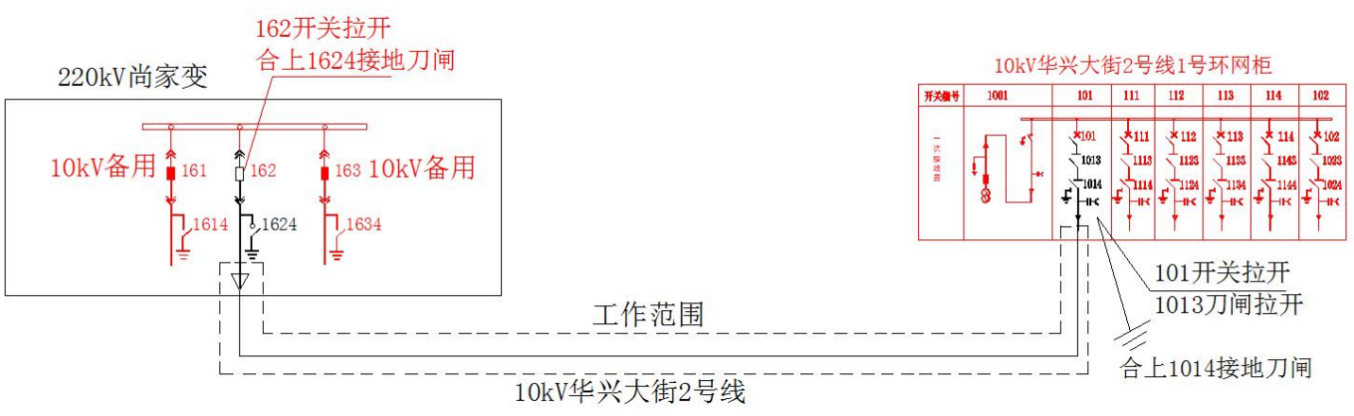
4
停电线路或设备名称栏填写
典型场景一：变电站内新出一回10千伏电缆至站外环网
2
3
10
3.停电线路或设备名称（多回线路应注明双重称号）：220kV尚家变10kV华兴大街2号线162开关至10kV华兴大街2号线1号环网柜101间隔

Slide 19
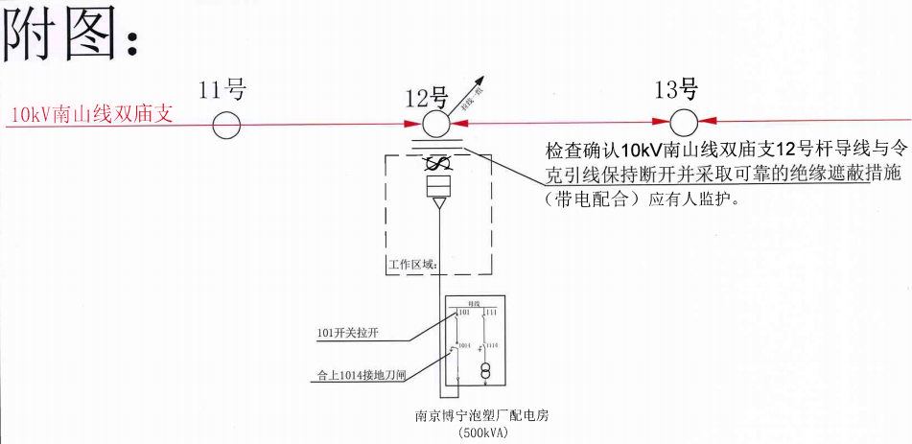
4
停电线路或设备名称栏填写
典型场景二：令克更换柱开
2
3
10
3.停电线路或设备名称（多回线路应注明双重称号）：10kV南山线双庙支12号杆至南京博宁泡塑厂用户10kV进线

Slide 20
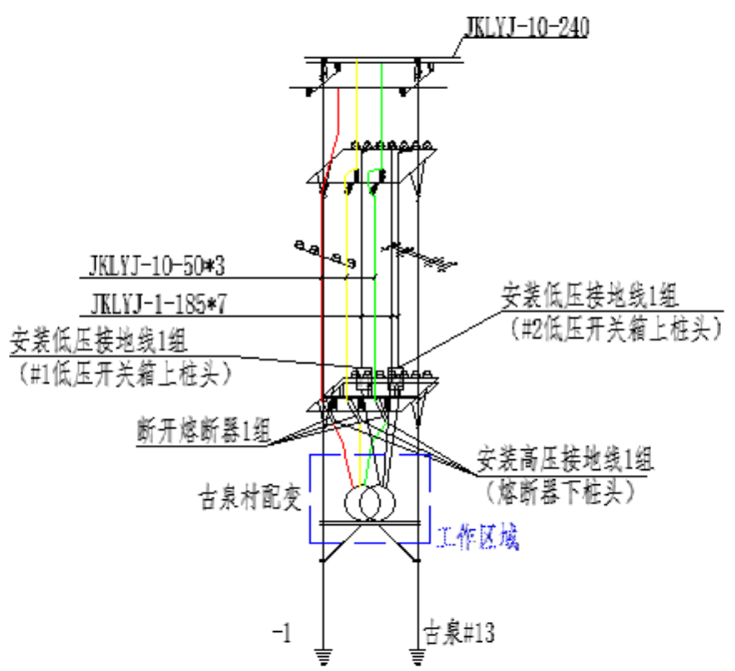
4
停电线路或设备名称栏填写
典型场景三：10千伏杆变更换
2
3
3.停电线路或设备名称（多回线路应注明双重称号）：10kV古泉线13号塔古泉村配变
10

Slide 21
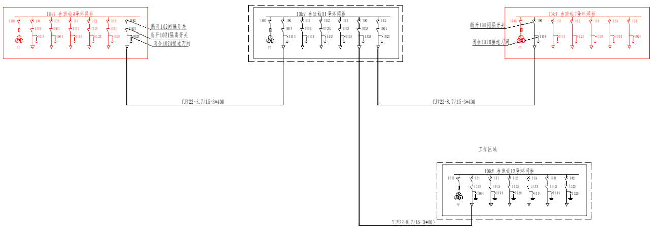
4
停电线路或设备名称栏填写
典型场景四：环网柜二次设备调试
2
3
10
3.停电线路或设备名称（多回线路应注明双重称号）：10kV合班线9号环网柜102间隔至10kV合班线11号环网柜101间隔、10kV合班线7号环网柜101间隔至10kV合班线11号环网柜102间隔。

Slide 22
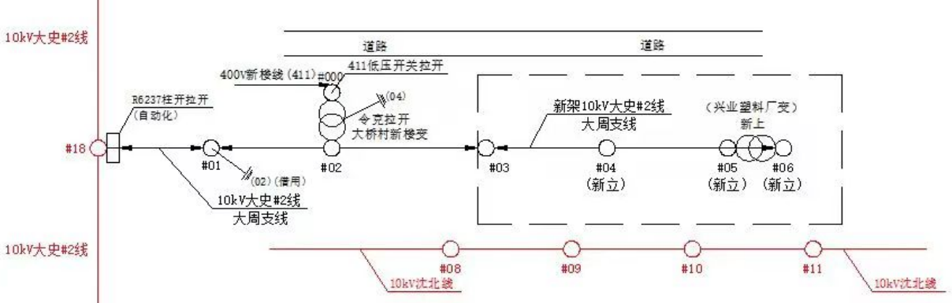
4
停电线路或设备名称栏填写
典型场景五：10千伏架空线路新建
2
3
10
3.停电线路或设备名称（多回线应注明双重称号）：10kV大史2号线大周支线

Slide 23
5
安全措施栏填写—6.1调控或运维人员[变（配）电站、发电厂]应采取的安全措施
明确原因 | 明确要求
涉及的相关文件： 《电力安全工作规程 第8部分：配电部分》6 安全技术措施 《苏电安〔2020〕224号 国网江苏省电力有限公司工作票执行规范（配电专业）》 B.1 配电第一种工作票填写说明 5.1 调控或运维人员[变（配）电站、发电厂]应采取的安全措施 存在问题：实际工作中发现部分问题在规程、规范中存在无先关工作要求或要求不明确的问题。 | （1）变电站出线线路（电缆）工作涉及进站工作或借用变电站接地刀闸（接地线）作为工作班安措使用的，则必须将变电站站内开关、刀闸、接地等安措列入工作票中，不涉及以上工作的只填写“确认10kVXX线路转为检修状态”。 （2）配电设备上熔断器在保持断开状态时，可采用熔断器拉开摘下熔管或熔断器拉开不摘下熔管的方式，在操作处悬挂“禁止合闸，线路有人工作！”标示牌即可。 （3）美式箱式变电站高压开关拉开后不需要加锁，欧式箱式变电站高压开关拉开后可以加锁。 （4）环网柜开关拉开后不需要再加锁，隔离开关（刀闸）及接地刀闸操作把手处应加锁。 （5）在低压用电设备上停电工作前，配电箱工作断开断路器，是否需要取下断路器熔丝应按现场实际情况确定，如配电箱断路器无熔丝的必须在配电箱门上加锁和悬挂标示牌。
2
3
10

Slide 24
5
安全措施栏填写—6.1调控或运维人员[变（配）电站、发电厂]应采取的安全措施
2
3
    （1）变电站出线线路（电缆）工作涉及进站工作或借用变电站安措的，必须将变电站站内开关、刀闸、接地等安措列入工作票中，不涉及以上工作的只填写“确认10kVXX线路转为检修状态”。
    （3）配电设备上熔断器在保持断开状态时，可采用熔断器拉开摘下熔管或熔断器拉开不摘下熔管的方式，在操作处悬挂“禁止合闸，线路有人工作！”标示牌即可。
    （4）美式箱式变电站高压开关拉开后不需要加锁，欧式箱式变电站高压开关拉开后可以加锁。
    （5）环网柜开关拉开后不需要再加锁，隔离开关（刀闸）及接地刀闸操作把手处应加锁。
    （6）在低压用电设备上停电工作前，配电箱工作断开断路器，需不需要取下断路器熔丝应按现场实际情况确定，如配电箱断路器无熔丝的必须配电箱门上加锁和悬挂标示牌。
10

Slide 25
6
安全措施栏填写—6.3工作班装设（或拆除）的接地线
明确原因 | 明确要求
涉及的相关文件： 《电力安全工作规程 第8部分：配电部分》 6 安全技术措施 附 录 B（资料性）配电第一种工作票格式 《苏电安〔2020〕224号 国网江苏省电力有限公司工作票执行规范（配电专业）》 B.1 配电第一种工作票填写说明 5.3 工作班装设（或拆除）的接地线 存在问题： （1）借用许可人装设的接地线重复填写； （2）接地线编号填写要求不统一，重复编号问题要求不明确； （3）新版配电安规配电第一种工作票中增加“装设人”，同时《安规》“6.4.7 装设、拆除接地线应有人监护。监护人应持有书面依据。”，该项条款的落实需予以明确。 | （1）工作地段无法装设工作接地线的，且与运维人员装设的接地线（接地刀闸）之间未连有断路器（开关）或熔断器，则运维人员装设的接地线（接地刀闸）可借用为工作接地线使用，不需要在本栏内再填写。 （2）若工作范围内均借用运维人员装设的接地线（接地刀闸）作为工作接地线使用，则本栏填写“无”。 （3）接地线编号栏填写应装设的工作接地线（包括0.4kV）的编号及电压等级。例：#01（10kV）；同一编号接地线不得重复。分段工作，同一编号的接地线可分段重复使用。 （4）装设、拆除接地线应有人监护，工作负责人将装设人、拆除人和监护人由工作负责人现场填写在工作票上，监护人利用手机拍摄的照片或者打印工作票6.3栏目页作为书面依据，装设（拆除）接地线结束时，监护人及时向工作负责人汇报，由工作负责人在工作票上记下装设（拆除）时间。 （5）工作负责人依据现场工作班成员装设或拆除接地线完毕的时间填写。装设时间应在工作许可并完成安全交底之后，下达开始工作命令之前；拆除时间工作终结时间之前。
2
3
10

Slide 26
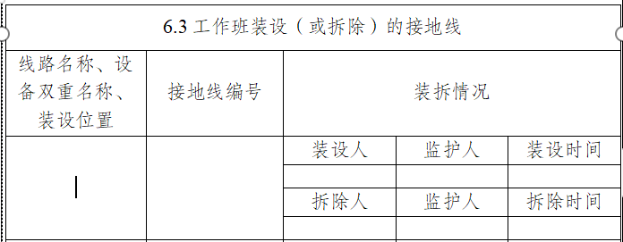
6
安全措施栏填写—6.3工作班装设（或拆除）的接地线
2
3
    填写应装设工作接地线（包括0.4kV）的确切位置、地点；如10kVX线X号杆支线侧。
    （1）各工作班工作地段两端和有可能送电到停电线路的分支线（包括用户）都要挂接地线。
    （2）配合停电的交叉跨越或邻近线路，在线路的交叉跨越或邻近处附近应装设一组接地线；配合停电的同杆（塔）架设线路装设接地线要求与检修线路相同。
    （3）工作地段无法装设工作接地线的，且与运维人员装设的接地线（接地刀闸）之间未连有断路器（开关）或熔断器，则运维人员装设的接地线（接地刀闸）可借用为工作接地线使用，不需要在本栏内再填写。
    （4）若工作范围内均借用运维人员装设的接地线（接地刀闸）作为工作接地线使用，则本栏填写“无”。
10

Slide 27
6
安全措施栏填写—6.3工作班装设（或拆除）的接地线
2
3
10
    填写应装设的工作接地线（包括0.4kV）的编号，接地线编号栏在挂好接地线后由工作负责人在现场填写。
    （1）接地线（包括0.4kV）的编号包括电压等级。例：#01（10kV）
    （2）同一编号接地线不得重复。分段工作，同一编号的接地线可分段重复使用。
    装设、拆除接地线应有人监护，工作负责人将装设人、拆除人和监护人由工作负责人现场填写在工作票上，监护人利用手机拍摄的照片或者打印工作票6.3栏目页作为书面依据，装设（拆除）接地线结束时，监护人及时向工作负责人汇报，由工作负责人在工作票上记下装设（拆除）时间。

Slide 28
6
安全措施栏填写—6.3工作班装设（或拆除）的接地线
2
3
    （1）工作负责人依据现场工作班成员装设或拆除接地线完毕的时间填写。装设时间应在工作许可并完成安全交底之后，下达开始工作命令之前；拆除时间工作终结时间之前。
    （2）分段装设的接地线应根据工作区段转移情况逐段填写。
    （3）接地线装、拆时间填写应采用24小时制，填写年、月、日、时、分，如：2023年07月31日14时06分。
10

Slide 29
7
安全措施栏填写—6.6其他安全措施和注意事项
明确原因 | 明确要求
涉及的相关文件：《电力安全工作规程 第8部分：配电部分》6 安全技术措施 《苏电安〔2020〕224号 国网江苏省电力有限公司工作票执行规范（配电专业）》 B.1 配电第一种工作票填写说明 5.6 其他安全措施和注意事项 存在问题：原规范中对工作票其他安全措施和注意事项内容填写要求较笼统，造成对作业现场危险点辨识不清，控制措施不力。网省公司多次针对对工作票中该项内容的填写问题进行过处罚。 | （1）根据工作现场的具体情况而采取的一些安全措施或有关安全注意事项。如：装设个人保安接地线；在杆下装设临时围栏；防止倒杆应设临时拉线；线路交跨处、临近带电设备的安全距离提示；起重作业、高处作业、有限空间作业、电气试验作业、放线撤线作业等现场的安全注意事项；在道路上放置提醒来往车辆和行人注意安全的交通警示牌等。 （2）带电作业开断导线端部采取可靠的绝缘遮蔽后，停电施工过程中可不需要安排人员看守。 注：典型票中对不同作业现场给出相应填写要求的参考内容。如：【有限空间作业】未经通风和检测合格，任何人员不得进入有限空间作业。检测的时间不得早于作业开始前30min。通风15分钟后，对有限空间进行有害气体检测，设置警示牌，配置安全防护装备、应急救援装备，经气体检测合格后施工人员方可进入工作并设专人监护。
2
3
10

Slide 30
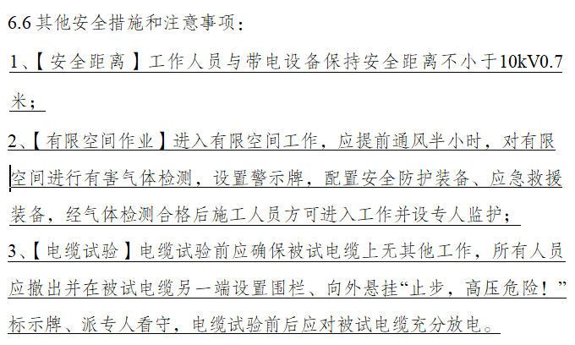
7
安全措施栏填写—6.6其他安全措施和注意事项
2
3
10

Slide 31
8
下令开始工作栏填写
明确原因 | 明确要求
涉及的相关文件： 《电力安全工作规程 第8部分：配电部分》附 录 B（资料性）配电第一种工作票格式 9. 年 月 日 时 分工作负责人确认工作票所列当前工作所需的安全措施全部执行完毕，下令开始工作。 存在问题：该项为新版配电安规新增内容。 | 工作负责人确认工作票所列当前工作所需的安全措施一栏的时间，应为调度运维以及工作班所做的安措全部执行完毕之后，对所有作业人员下令开始工作的时间。 注：工作许可人与工作负责人完成工作许可后，工作负责人应组织召开安全交底会，对全体工作班成员（分小组时可由小组负责人代表小组成员参加）交待工作内容、人员分工、带电部位、现场安全措施和其他注意事项，告知危险点。其中需要工作班所做的安全措施（工作接地线、安全围栏、标示牌等）应作为工作内容之一进行安排布置，班组成员可先完成交底签名，再进行工作班安全措施的布置，安措全部布置完成，由工作负责人确认工作票所列当前工作所需的安全措施全部执行完毕，下令开始工作并填写第9项的时间。
2
3
10

Slide 32
8
下令开始工作栏填写
2
3
工作负责人确认工作票所列当前工作所需的安全措施（调度运维以及工作班所做的安措）全部执行完毕之后，对所有作业人员下令开始工作的时间。
10

Slide 33
9
工作任务单登记栏填写—工作许可时间
明确原因 | 明确要求
涉及的相关文件： 《电力安全工作规程 第8部分：配电部分》附 录 B（资料性）配电第一种工作票格式 存在问题：新版配电安规新增第9项内容之后，明确小组任务单下达工作许可的时间要求。 | 工作任务单工作许可时间不应在下令开始工作时间之前。
2
3
10

Slide 34
9
工作任务单登记栏填写—工作许可时间
2
3
配电工作任务单由工作负责人当面下达。
“工作许可时间”不应在下令开始工作时间之前。
10
“工作结束报告时间” 应在工作终结时间之前。

Slide 35
10
人员变更栏填写—工作人员变动情况
明确原因 | 明确要求
涉及的相关文件： 《电力安全工作规程 第8部分：配电部分》附 录 B（资料性）配电第一种工作票格式 《国网安监部关于规范工作票（作业票）管理工作的通知》第10条准确填写人员信息。 存在问题：原配电工作票“工作人员变情况”栏无法满足“班组人员每次发生变动，工作负责人要在工作票上即时注明变动情况并签名”的要求。 | （1）班组人员每次发生变动，工作负责人要在工作票上即时注明变动情况（变更人员姓名、变更时间）并签名，不得最后一并签名。 （2）新增人员在明确了工作内容、人员分工、带电部位、现场安全措施和工作的危险点及防范措施，在工作负责人所持工作票第8栏签名确认后方可参加工作。
2
3
10

Slide 36
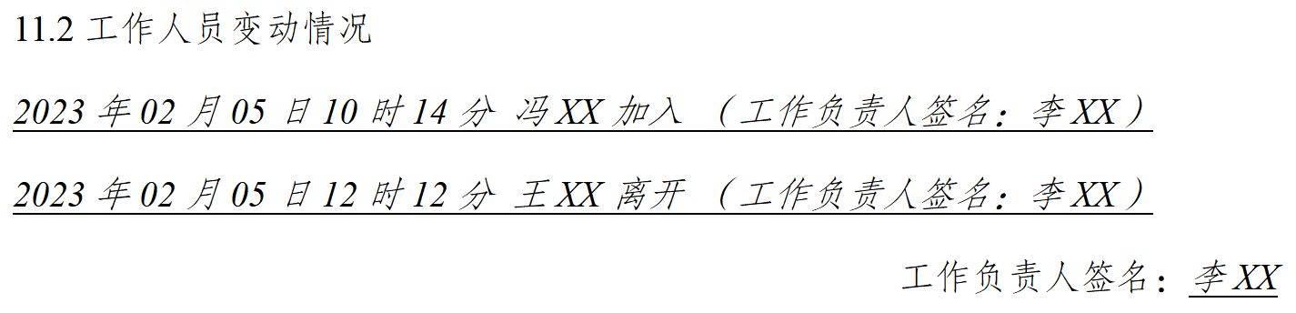
10
人员变更栏填写—工作人员变动情况
2
3
10
（1）班组人员每次发生变动，工作负责人要在工作票上即时注明变动情况（变更人员姓名、变更时间）并签名，不得最后一并签名。
（2）新增人员在明确了工作内容、人员分工、带电部位、现场安全措施和工作的危险点及防范措施，在工作负责人所持工作票第8栏签名确认后方可参加工作。

Slide 37
11
工作票终结栏填写
明确原因 | 明确要求
涉及的相关文件： 苏电安〔2020〕224号 国网江苏省电力有限公司工作票执行规范（配电专业） B.1 配电第一种工作票填写说明 13. 工作票终结 存在问题：配电作业现场接地刀闸如不填写双重名称，则会出现重号的情况；涉及多名工作许可人的工作票，各工作许可人填写要求不明确。 | （1）拉开的接地刀闸编号栏应填写双重名称。 （2）该项内容只需工作许可人所持票面填写。涉及多名工作许可人的工作票，各工作许可人负责各自所装设的接地线（接地刀闸）的拆除情况。 （3）若不涉及接地线或接地闸刀，应在编号栏填“无”，在数量栏填“0”组（副），不得空白。
2
3
10

Slide 38
11
工作票终结栏填写
2
3
（1）工作票终结前，工作许可人在接到所有工作负责人的完工报告，实地检查确认停电范围内所有工作已结束，所有人员已撤离，所有接地线已拆除，与记录薄核对无误并做好记录后，方可下令拆除各侧安全措施。
（2）填写已拆除的、由工作许可人负责装设的接地线和接地刀闸编号、数量，以及工作票的终结时间。确认接地线和接地刀闸都已经拆除后，工作许可人签名。若不涉及接地线或接地闸刀，应在编号栏填“无”，在数量栏填“0”组（副），不得空白。
（3）拉开的接地刀闸编号栏应填写双重名称。
（4）该项内容只需工作许可人所持票面填写。涉及多名工作许可人的工作票，各工作许可人负责各自所装设的接地线（接地刀闸）的拆除情况。
10

Slide 39
12
负责监护栏填写
明确原因 | 明确要求
涉及的相关文件： 《电力安全工作规程 第8部分：配电部分》附 录 B（资料性）配电第一种工作票格式 15．备注： 15.1 指定专责监护人 负责监护 （地点及具体工作） 存在问题：指定多名专责监护人时，填写内容混乱。 | （1）注明指定专责监护人、被监护人、负责监护地点及具体工作。如“指定专责监护人张三负责监护李四在10kVX线X杆进行X工作”。 （2）对有触电危险、检修（施工）复杂容易发生事故的工作，如：在邻近带电线路和设备区域使用吊车、斗臂车等特种车辆的作业；有限空间、高压试验等，应增设专责监护人，并确定其监护的人员和工作范围。 （3）该部分内容仅需在工作负责人所持工作票上填写。
2
3
10

Slide 40
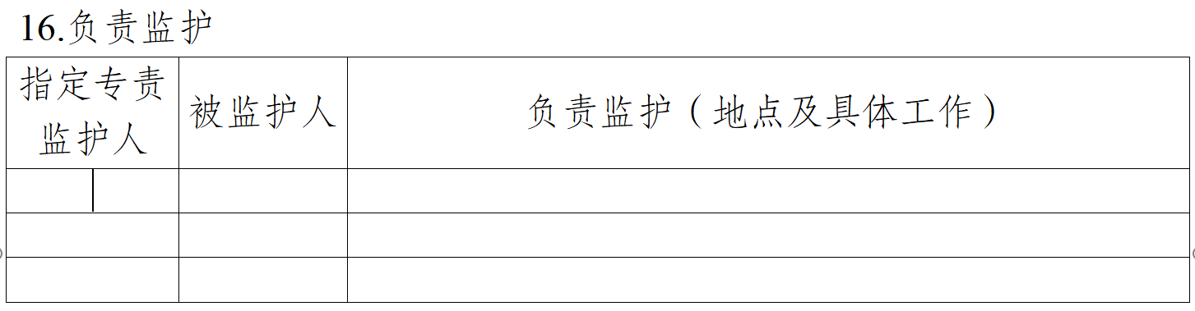
12
负责监护栏填写
2
3
（1）注明指定专责监护人、被监护人、负责监护地点及具体工作。如“指定专责监护人张三负责监护李四在10kVX线X杆进行X工作”。
（2）对有触电危险、检修（施工）复杂容易发生事故的工作，如：在邻近带电线路和设备区域使用吊车、斗臂车等特种车辆的作业；有限空间作业等，应增设专责监护人，并确定其监护的人员和工作范围。
（3）该部分内容仅需在工作负责人所持工作票上填写。
10

Slide 41
13
其他事项栏填写
明确原因 | 明确要求
涉及的相关文件： 《苏电安〔2020〕224号 国网江苏省电力有限公司工作票执行规范（配电专业）》 B.1 配电第一种工作票填写说明 14．备注 存在问题：特种作业车辆指挥人员填写要求等未明确。 | 其他需要交代或需要记录的事项。 例如： （1）暂未拆除、继续使用的接地线等。 （2）使用吊车的作业应在该栏注明吊车指挥人员。若在工作班成员栏目中已注明，则不需要在此填写。
2
3
10

Slide 42
13
其他事项栏填写
2
3
其他需要交代或需要记录的事项。
如：（1）暂未拆除、继续使用的接地线等。
（2）使用吊车的作业应在工作票备注栏指定吊车指挥人员。若在工作班成员栏目中已注明，则不需要在此填写。
10

Slide 43
14
低压工作票【其他事项】栏填写—5.1工作的条件和应采取的安全措施
明确原因 | 明确要求
涉及的相关文件： 《苏电安〔2020〕224号 国网江苏省电力有限公司工作票执行规范（配电专业）》 B.6 低压工作票填写说明 5.1 工作的条件和应采取的安全措施 《电力安全工作规程 第8部分：配电部分》5.3.8.4 由工作班组现场操作时，若不填用操作票，应将设备的双重名称，线路的名称、杆号、位置，停电及送电操作和操作后检查内容等按操作顺序填写在工作票上。 存在问题：许可人设置的安全措施与工作班设置的安全措施无法区分；未按顺序进行安措布置操作易造成误操作事故的发生。 | （1）由工作许可人完成的安全措施填写“检查确认……”；由工作班完成的安全措施填写具体操作内容。 （2）工作班完成的安全措施应按照实际操作顺序填写。
2
3
10

Slide 44
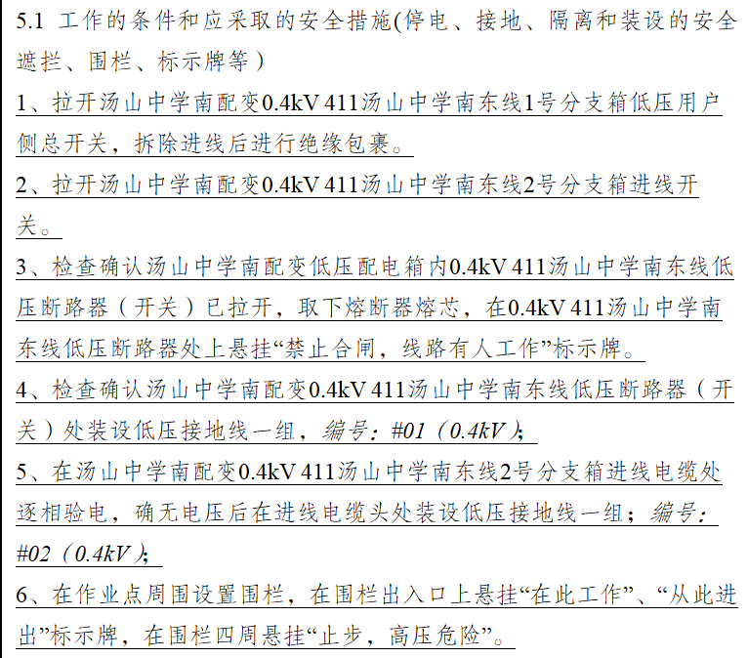
14
低压工作票【其他事项】栏填写—5.1工作的条件和应采取的安全措施
2
3
10

Slide 45
四、配电第一种工作票示例

Slide 46
1
变电站内新出一回10千伏电缆至站外环网柜
一、工作场景
220kV尚家变10kV162间隔新出一回电缆至站外环网柜。
二、工作任务
电缆敷设：尚家变电缆层及1号环网柜电缆沟处，新放电缆敷设、上穿及固定；终端制作：尚家变162开关柜后柜门及1号环网柜101间隔处，电缆终端制作；电缆试验：尚家变162开关柜后柜门处，新放电缆试验；电缆搭接：新放电缆与尚家变162开关柜搭接，新放电缆与1号环网柜101间隔搭接。
三、停电线路或设备
220kV尚家变10kV华兴大街2号线162开关至10kV华兴大街2号线1号环网柜101间隔。
四、人员分工及安排
本次工作有2个作业地点，可以采取工作任务单或设置专责监护人。本张工作票设两个工作小组，使用两张工作任务单。参与本次工作的共11人（含工作负责人），具体分工为：
李XX（工作负责人）：负责工作的整体协调组织及作业现场安全监护。
作业点1（尚家变162开关柜后柜门处以及对应电缆层作业处）：
赵XX（小组负责人）：负责本小组工作整体协调组织及监护。
杨XX（工作班成员）：制作电缆终端、新放电缆试验及搭接。
王XX、张XX（工作班成员）：将电缆进行上穿、固定等工作。
甲XX（专责监护人）：负责对王XX、张XX进行监护。
作业点2（1号环网柜101间隔）：
钱XX（小组负责人）：负责环网柜处工作整体协调组织。
乙XX（专责监护人）：负责对周XX、郑XX、孙XX进行监护，并在电缆试验时看守现场。
周XX、郑XX（工作班成员）：将电缆进行上穿、固定等工作。
孙XX（工作班成员）：制作电缆终端及搭接。
2
3
10

Slide 47
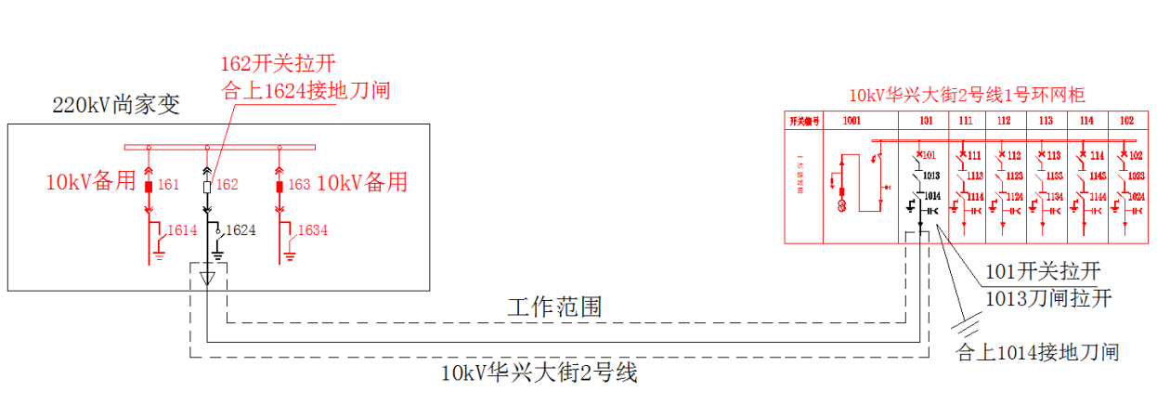
1
变电站内新出一回10千伏电缆至站外环网柜
五、场景接线图
2
3
10

Slide 48
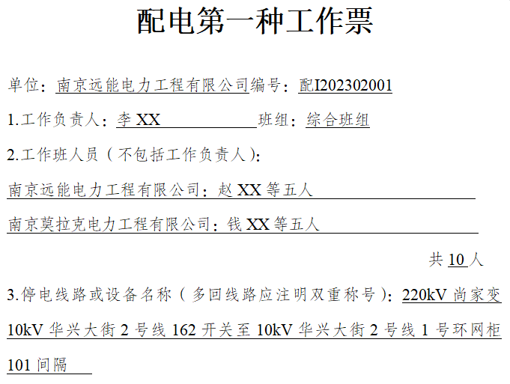
1
变电站内新出一回10千伏电缆至站外环网柜
工作票示例 | 填写说明
 | 1.【班组】 对于包含工作负责人在内有两个及以上的班组人员共同进行的工作，应填写“综合班组”。 2.【工作班人员】 人员应取得准入资质，安排的人员应进行承载力分析，确保人数适当、充足；如有特种作业应安排具备相应资质的特种作业人员。不同单位需分行填写。 3.【停电线路或设备名称（多回线路应注明双重称号）】 （1）填写停电的配电线路电压等级、名称（多回线路应注明双重称号）、设备双重名称、起止杆号。 （2）填写停电的环网柜、开关站、箱变等配电设备的电压等级、双重名称或停电范围。 （3）若全线（包括支线）停电，填写主线和支线。 （4）填写的配电线路名称、设备双重名称应与现场相符（包括电压等级）。
2
3
2
3
10
10

Slide 49
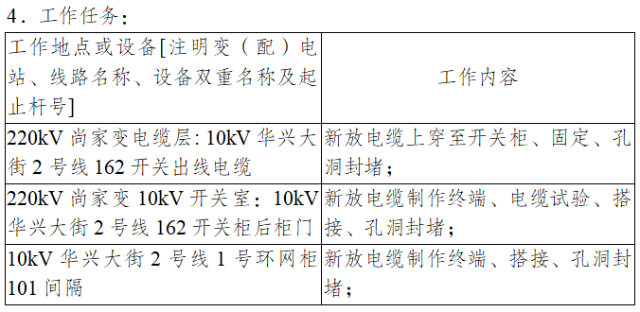

1
变电站内新出一回10千伏电缆至站外环网柜
工作票示例 | 填写说明
 | 4.【工作任务】工作地点或设备[注明变（配）电站、线路名称、设备双重名称及起止杆号] （1）配电线路工作：填写工作线路（包括有工作的分支线路等）电压等级、名称（同杆双回或多回线路应注明线路位置称号）、工作地段起止杆号。 （2）配电设备工作：填写工作的变电站、环网柜、配电站、开闭所等设备的电压等级、名称及检修工作区域和检修设备的双重名称，填写的设备名称应与现场相符（包括电压等级）。 【工作任务】工作内容 （1）工作内容应填写明确，术语规范，且不得超出相应停电申请单中的工作内容。 （2）应写明工作性质、内容（如：迁移、立杆、放线、更换架空地线、更换变压器、拆除（恢复）线路搭头等）。 （3）工作内容应填写完整，不得省略。消缺工作应写明消缺具体内容(例如处理X耐张搭头，更换X避雷器等)，不得以维修、消缺等模糊词语涵盖工作内容。 （4）变（配）电站内和线路上均有工作时，为便于区分，应将变（配）电站的工作地点、工作内容排在前面，线路工作地点及内容排在站所工作的后面。 （5）不同工作地点的工作，应分行填写；工作地点与工作内容应一一对应。 5.【计划工作时间】 填写计划检修起始时间和结束时间，该时间应在调度批准的检修时间段内。
2
3
2
3
10
10

Slide 50
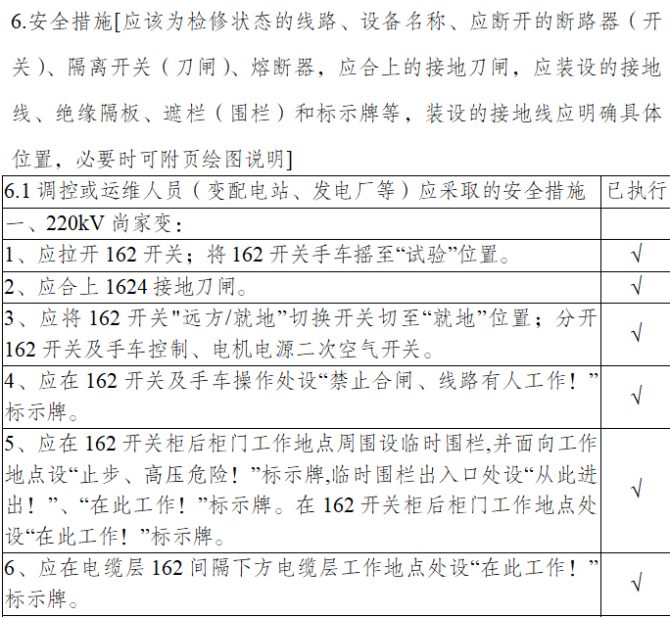
1
变电站内新出一回10千伏电缆至站外环网柜
工作票示例 | 填写说明
 | 6.【安全措施】6.1调控或运维人员[变（配）电站、发电厂]应采取的安全措施 （1）填写涉及的变（配）电站或线路名称以及由调控或运维人员操作的各侧(包括变电站、配电站、用户站、各分支线路)断路器（开关）、隔离开关（刀闸）、熔断器，自动化设备控制电源、操作电源。 （2）填写变（配）电站内、线路上应合接地刀闸或应装接地线、应装绝缘挡板的编号和确切位置。 （3）填写变（配）电站内应装设遮栏以及应挂标示牌的名称和地点以及防止二次回路误碰等措施。 （4）变（配）电站内和线路上均需采取安全措施时，为便于区分，应将变（配）电站内应采取的安全措施排在前面，线路上应采取的安全措施排在后面。 （5）涉及多个站所、多条线路和设备时，为避免混乱，各站所、线路和设备应逐一填写。例如： 1）变电站A（如110kVX变电站）：应断开X开关；应断开X刀闸；……； 2）变电站B（如35kVX变电站）：应断开X开关；应断开X刀闸；……； 3）10kVX线：应断开X开关；应在X装设接地线一组……。 （6）变电站出线线路（电缆）工作涉及进站工作或借用变电站接地刀闸（接地线）作为工作班接地线的，则必须将变电站站内开关、刀闸、接地等安措列入工作票中，不涉及以上工作的只填写“确认10kVXX线路转为检修状态”。 （7）配电设备上熔断器在保持断开状态时，可采用熔断器拉开摘下熔管或熔断器拉开不摘下熔管的方式，在操作处悬挂“禁止合闸，线路有人工作！”标示牌即可。
2
3
2
3
10
10

Slide 51
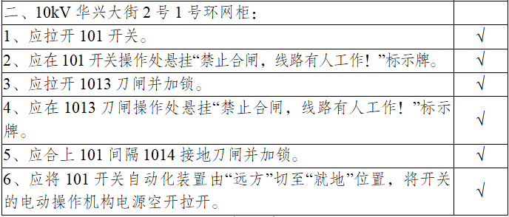
1
变电站内新出一回10千伏电缆至站外环网柜
工作票示例 | 填写说明
 | （8）美式箱式变电站高压开关拉开后不需要加锁，欧式箱式变电站高压开关拉开后可以加锁。 （9）环网柜开关拉开后不需要再加锁，隔离开关（刀闸）及接地刀闸操作把手处应加锁。 （10）在低压用电设备上停电工作前，配电箱工作断开断路器，是否需要取下断路器熔丝应按现场实际情况确定，如配电箱断路器无熔丝的必须在配电箱门上加锁和悬挂标示牌。 已执行 以上安全措施完成后，工作负责人在接受许可时，应与工作许可人逐项核对确认并打“√”。
2
3
2
3
10
10

Slide 52
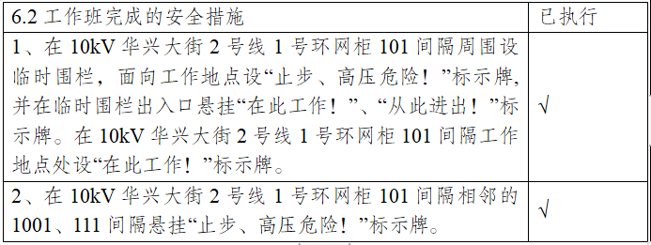
1
变电站内新出一回10千伏电缆至站外环网柜
工作票示例 | 填写说明
 | 6.【安全措施】6.2工作班完成的安全措施 （1）填写需要工作班操作停电的配电变压器及用户名称、应装设的遮栏（围栏）、交通警示牌等。如：应拉开10kVX线X配变低压侧开关；在综合配电箱柜门把手上悬挂“禁止合闸，线路有人工作！”标示牌；在X处装设围栏……。没有则填写“无”。 （2）由工作班装设的工作接地线可仅在“6.3”栏填写。 已执行 安全措施完成后，工作负责人逐项核对确认并打“√”。
2
3
2
3
10
10

Slide 53
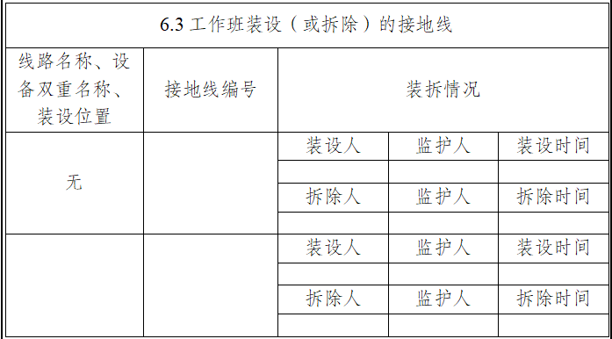
1
变电站内新出一回10千伏电缆至站外环网柜
工作票示例 | 填写说明
 | 6.【安全措施】6.3工作班装设（或拆除）的接地线 线路名称或设备双重名称和装设位置 （1）填写应装设工作接地线（包括0.4kV）的确切位置、地点；如10kVX线X号杆支线侧。 （2）各工作班工作地段两端和有可能送电到停电线路的分支线（包括用户）都要挂接地线。 （3）配合停电的交叉跨越或邻近线路，在线路的交叉跨越或邻近处附近应装设一组接地线；配合停电的同杆（塔）架设线路装设接地线要求与检修线路相同。 （4）工作地段无法装设工作接地线的，且与运维人员装设的接地线（接地刀闸）之间未连有断路器（开关）或熔断器，则运维人员装设的接地线（接地刀闸）可借用为工作接地线使用，不需要在本栏内再填写。 （5）若工作范围内均借用运维人员装设的接地线（接地刀闸）作为工作接地线使用，则本栏填写“无”。 接地线编号 （1）填写应装设的工作接地线（包括0.4kV）的编号及电压等级。例：#01（10kV） （2）同一编号接地线不得重复。分段工作，同一编号的接地线可分段重复使用。 （3）接地线编号在装设好接地线后由工作负责人在现场填写。
2
3
2
3
10
10

Slide 54
1
变电站内新出一回10千伏电缆至站外环网柜
工作票示例 | 填写说明
 | 装设人、拆除人、监护人 装设、拆除接地线应有人监护，工作负责人将装设人、拆除人和监护人由工作负责人现场填写在工作票上，监护人利用手机拍摄的照片或者打印工作票6.3栏目页作为书面依据，装设（拆除）接地线结束时，监护人及时向工作负责人汇报，由工作负责人在工作票上记下装设（拆除）时间。 装设时间、拆除时间 （1）工作负责人依据现场工作班成员装设或拆除接地线完毕的时间填写。装设时间应在工作许可并完成安全交底之后，下达开始工作命令之前；拆除时间工作终结时间之前。 （2）分段装设的接地线应根据工作区段转移情况逐段填写。 （3）接地线装、拆时间填写应采用24小时制，填写年、月、日、时、分，如：2023年07月31日14时06分。
2
3
2
3
10
10

Slide 55
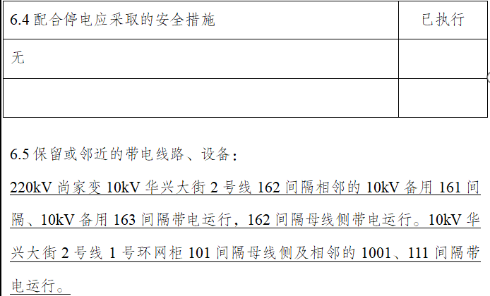
1
变电站内新出一回10千伏电缆至站外环网柜
工作票示例 | 填写说明
 | 6.【安全措施】6.4配合停电线路应采取的安全措施 填写由非调控或运维人员负责的配合停电的线路名称及应断开的断路器（开关）、隔离开关（刀闸）、熔断器，应合上的接地刀闸或应装设的操作接地线。没有则填写“无”。 6.【安全措施】6.5保留或邻近的带电线路、设备 应注明工作地点或地段保留或邻近的带电线路、设备的电压等级、双重名称及杆(塔)号，主要填写以下内容： （1）临近或交叉跨越的带电线路、设备名称（双重称号）； （2）发电厂、变电站出口停电线路两侧的邻近带电线路； （3）与工作地段邻近、平行或交叉且有可能误登误触的带电线路及设备； （4）拉开后一侧有电、一侧无电的配电设备。如柱上开关、闸刀、跌落保险等； （5）变（配）电站、开闭所内的配电设备工作，应填写工作地点及周围所保留的带电部位、带电设备名称。工作地点的低压交直流电源也应注明和交待清楚； （6）没有则填写“无”。
2
3
2
3
10
10

Slide 56
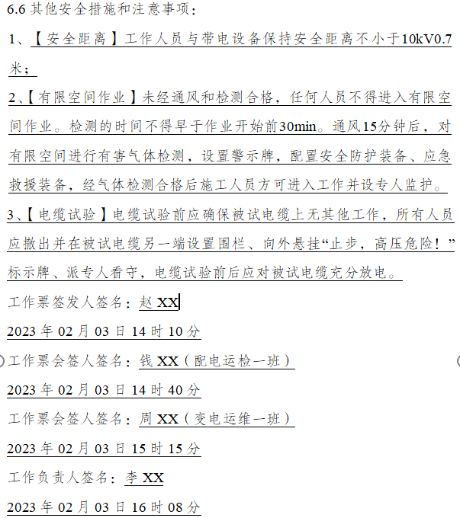
1
变电站内新出一回10千伏电缆至站外环网柜
工作票示例 | 填写说明
 | 6.【安全措施】6.6其他安全措施和注意事项 根据工作现场的具体情况而采取的一些安全措施或有关安全注意事项。 如：装设个人保安接地线；在杆下装设临时围栏；防止倒杆应设临时拉线；线路交跨处、临近带电设备的安全距离提示；起重作业、高处作业、有限空间作业、电气试验作业、放线撤线作业等现场的安全注意事项；在道路上放置提醒来往车辆和行人注意安全的交通警示牌等。 工作票签发人签名、工作负责人签名 确认工作票1-6.6项无误后，工作票签发人和工作负责人在签名栏内签名，并在时间栏内填入相应时间。“双签发”时应履行同样手续。
2
3
2
3
10
10

Slide 57
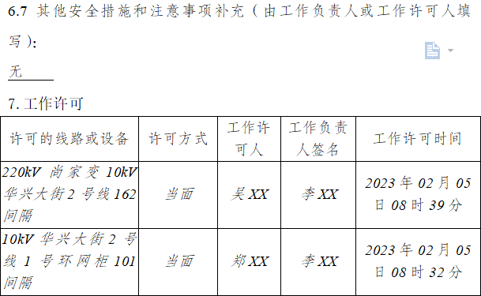
1
变电站内新出一回10千伏电缆至站外环网柜
工作票示例 | 填写说明
 | 6.【安全措施】6.7其他安全措施和注意事项补充（由工作负责人或工作许可人填写） 工作负责人或工作许可人根据现场的实际情况，补充安全措施和注意事项。无补充内容时填写“无”。 7.【工作许可】 （1）工作许可人和工作负责人分别在各自收执的工作票上填写许可的线路或设备名称、许可方式、工作许可人、工作负责人、许可工作时间。 （2）同一时间、相同停电范围，有多家单位或同一单位的不同班组分别持票进行施工作业时，设备运维管理单位指派的工作许可人应为同一人。 （3）各工作许可人应在完成工作票所列由其负责的停电和装设接地线等安全措施后，方可发出许可工作的命令。 7.【工作许可】许可方式 （1）配网停电作业应采取现场当面许可。许可过程均应做好录音。 （2）填用配电第二种工作票的配电线路地面工作，可不履行工作许可手续。持配电第二种工作票进入配电站所工作，应办理工作许可手续。 7.【工作许可】工作许可时间 工作许可工作时间不得早于计划工作开始时间。
2
3
2
3
10
10

Slide 58
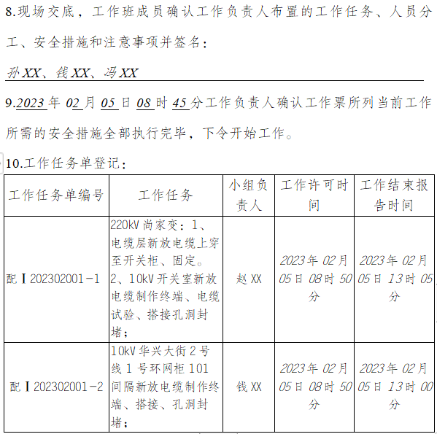
1
变电站内新出一回10千伏电缆至站外环网柜
工作票示例 | 填写说明
 | 8.【现场交底签名】 （1）工作班成员在明确了工作负责人和小组负责人交待的工作内容、人员分工、带电部位、现场布置的安全措施和工作的危险点及防范措施后，每个工作班成员在工作负责人所持工作票的本栏签名，不得代签。 （2）一张工作票多小组工作，使用工作任务单时，由各小组负责人在工作票上签名，其他小组成员分别在对应的工作任务单上签名。 9.【下令开始工作】 工作负责人确认工作票所列当前工作所需的安全措施一栏的时间，应为调度运维以及工作班所做的安措全部执行完毕之后，下令开始工作的时间。 10.【工作任务单登记】 若一张工作票下设多个小组工作，应将所有工作任务单编号、工作任务、小组负责人、工作许可时间、工作结束报告时间。没有则填“无”。 10.【工作任务单登记】小组负责人 小组负责人应具备工作负责人资格。 10.【工作任务单登记】工作许可时间 工作许可时间不应在下令开始工作时间之前。 10.【工作任务单登记】工作结束报告时间 工作结束报告时间应在工作票终结时间之前。
2
3
2
3
10
10

Slide 59
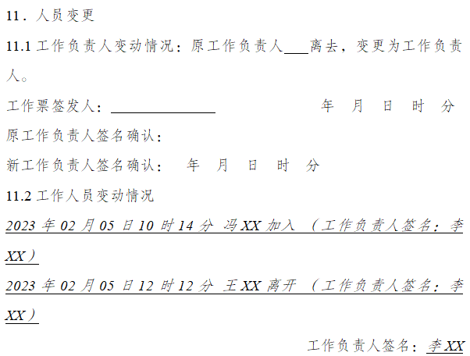
1
变电站内新出一回10千伏电缆至站外环网柜
工作票示例 | 填写说明
 | 11.【人员变更】工作负责人变动情况： （1）工作票签发人同意，在工作票上填写离去和变更的工作负责人姓名及变动时间，同时通知全体作业人员及工作许可人。 （2）工作票签发人无法当面办理，应通过电话通知工作许可人，由工作许可人和原工作负责人在各自所持工作票上填写工作负责人变更情况，并代工作票签发人签名。 （3）工作负责人的变动必须是在该工作票许可之后，如在工作票许可之前需变更工作负责人，则应由工作票签发人重新签发工作票。 11.【人员变更】工作负责人变动情况： （1）班组人员每次发生变动，工作负责人要在工作票上即时注明变动情况（变更人员姓名、变更时间）并签名，不得最后一并签名。 （2）新增人员在明确了工作内容、人员分工、带电部位、现场安全措施和工作的危险点及防范措施，在工作负责人所持工作票第8栏签名确认后方可参加工作。
2
3
2
3
10
10

Slide 60
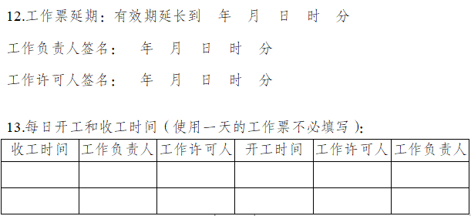
1
变电站内新出一回10千伏电缆至站外环网柜
工作票示例 | 填写说明
 | 12.【工作票延期】 工作需延期，应在工作计划结束时间前由工作负责人向工作许可人提出申请，办理延期手续。对于需经调度许可的工作，工作许可人还应得到调度许可后，方可与工作负责人办理工作票延期手续。工作票只能延期一次。 13.【每日开工和收工时间】 （1）填写每日收工时间及次日开工时间，工作负责人、工作许可人分别签名确认。 （2）每日收工，工作负责人应得到小组负责人或全部工作班成员当日工作结束的报告，开好收工会并全部撤离工作现场后，向许可人汇报；次日复工时，工作负责人应经许可人同意并重新复核安全措施无误后方可工作。 （3）涉及多名工作许可人的工作，各工作许可人均应与工作负责人分别填写。
2
3
2
3
10
10

Slide 61
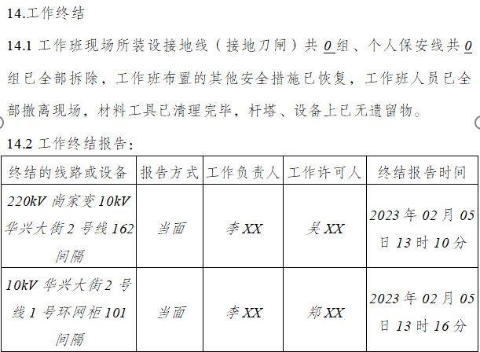
1
变电站内新出一回10千伏电缆至站外环网柜
工作票示例 | 填写说明
 | 14.【工作终结】 （1）填写拆除的所有工作接地线和个人保安线数量。 1）工作结束后，工作负责人（包括小组负责人）应检查工作地段的状况，确认没有遗留个人保安线和其他工具、材料，全部工作人员确已撤离，并经验收合格后方可命令拆除工作接地线等安措。 2）接地线拆除后，任何人不得再登杆工作或在设备上工作。 （2）工作终结报告 1）工作终结后，工作负责人应及时报告工作许可人，若有其他单位的设备配合停电，还应及时通知配合停电设备运行管理单位的停电联系人。工作终结报告应当面进行。 2）报告结束后，工作许可人和工作负责人分别在各自收执的工作票上填写终结的线路或设备的名称、报告方式、工作负责人、工作许可人和终结报告时间，办理工作终结手续。工作一旦终结，任何工作人员不得进入工作现场。
2
3
2
3
10
10

Slide 62
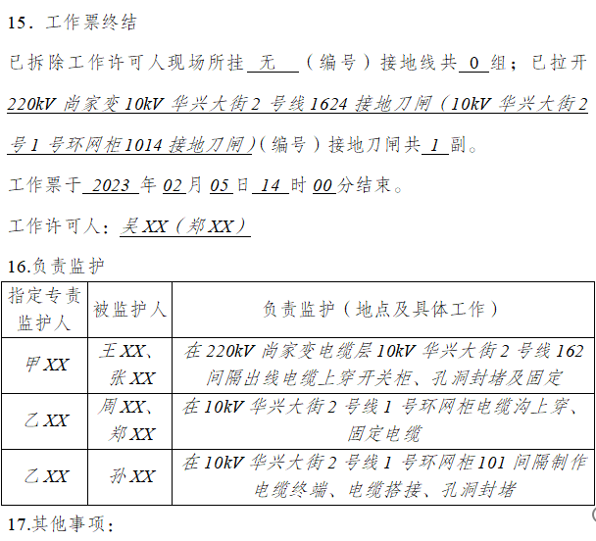
1
变电站内新出一回10千伏电缆至站外环网柜
工作票示例 | 填写说明
 | 15.【工作票终结】 （1）填写拆除由工作许可人负责装设的接地线和接地刀闸编号、数量，以及工作票的终结时间。确认接地线和接地刀闸都已经拆除后，工作许可人签名。 （2）若不涉及接地线或接地闸刀，应在编号栏填“无”，在数量栏填“0”组（副），不得空白。 （3）拉开的接地刀闸编号栏应填写双重名称。 （4）工作票终结前，工作许可人在接到所有工作负责人的完工报告，实地检查确认停电范围内所有工作已结束，所有人员已撤离，所有接地线已拆除，与记录薄核对无误并做好记录后，方可下令拆除各侧安全措施。 （5）该项内容只需工作许可人所持票面填写。涉及多名工作许可人的工作票，各工作许可人负责各自所装设的接地线（接地刀闸）的拆除情况。 16.【负责监护】 （1）注明指定专责监护人、被监护人、负责监护地点及具体工作。如“指定专责监护人张三负责监护李四在10kVX线X杆进行X工作”。 （2）对有触电危险、检修（施工）复杂容易发生事故的工作，如：在邻近带电线路和设备区域使用吊车、斗臂车等特种车辆的作业；有限空间作业等，应增设专责监护人，并确定其监护的人员和工作范围。 （3）该部分内容仅需在工作负责人所持工作票上填写。 17.【其他事项】 其他需要交代或需要记录的事项。 例如：（1）暂未拆除、继续使用的接地线等。（2）使用吊车的作业应在该栏注明吊车指挥人员。若在工作班成员栏目中已注明，则不需要在此填写。
2
3
2
3
10
10

Slide 63
五、配电第二种工作票示例

Slide 64
2
变电站至站外环网柜之间电缆敷设
一、工作场景
220kV尚家变10kV华兴大街2号线162间隔至站外环网柜。
二、工作任务
220kV尚家变10kV华兴大街2号162线间隔至10kV华兴大街2号1号环网柜101间隔电缆敷设。
三、停电线路或设备
不停电
四、人员分工及安排
本次工作有3个作业地点，可以采取工作任务单或设置专责监护人。本张工作票选择设置专责监护人。参与本次工作的共11人（含工作负责人），具体分工为：
作业点1（站外环网柜）：
高XX（工作负责人）：负责工作的整体协调组织及作业现场安全监护。
姚XX（吊车司机）：负责操作吊车。
张XX（工作班成员）：负责指挥起重作业。
任XX（工作班成员）：负责电缆盘。
王XX（工作班成员）：负责在电缆井。
2
3
10

Slide 65
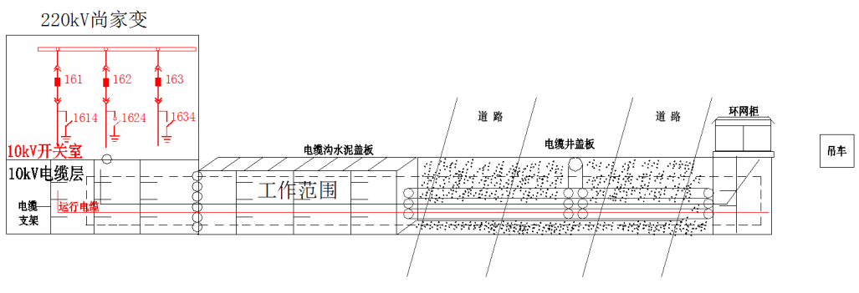
2
变电站至站外环网柜之间电缆敷设
五、场景接线图
2
3
10

Slide 66
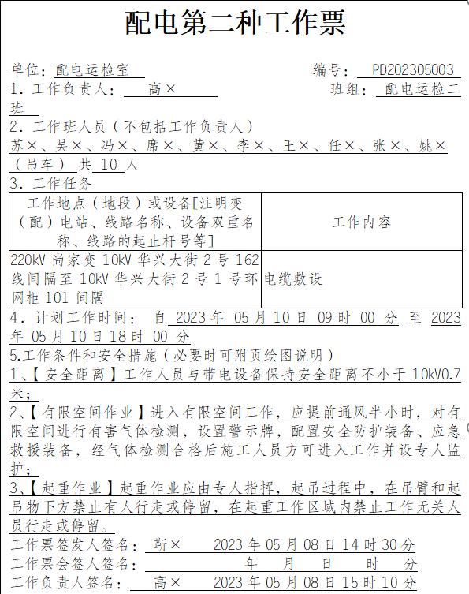
2
变电站至站外环网柜之间电缆敷设
工作票示例 | 填写说明
 | 1.【班组】 对于包含工作负责人在内有两个及以上的班组人员共同进行的工作，应填写“综合班组”。 2.【工作班人员】 人员应取得准入资质，安排的人员应进行承载力分析，确保人数适当、充足；如有特种作业应安排具备相应资质的特种作业人员。不同单位需分行填写。 3.【工作任务】 （1）配电线路工作：填写工作线路（包括有工作的分支线路等）电压等级、双重名称（同杆双回或多回线路应注明线路位置称号）、工作地段起止杆号。 （2）配电设备工作：填写工作的环网柜、配电站、开闭所等名称，检修工作地点及检修设备的双重名称，填写的设备名称应与现场相符（包括电压等级）。 （3）填写应清晰准确，术语规范。工作地点与工作内容应一一对应。 4.【计划工作时间】 填写已批准的检修时间段。 5.【工作条件和安全措施】 根据工作任务和作业方式填写相应的工作条件和安全措施，注明邻近及保留带电设备名称。 工作票签发人签名、工作负责人签名 确认工作票1-5项无误后，工作票签发人和工作负责人在签名栏内签名，并在时间栏内填入相应时间。“双签发”时应履行同样手续。
2
3
2
3
10
10

Slide 67
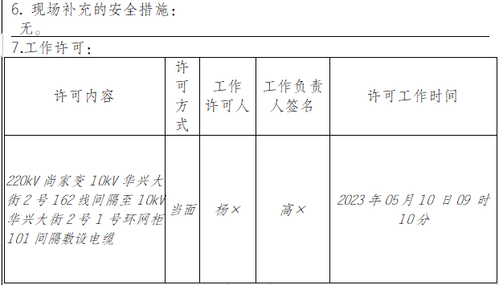
2
变电站至站外环网柜之间电缆敷设
工作票示例 | 填写说明
 | 6.【现场补充的安全措施】 工作负责人或工作许可人根据工作任务和现场条件，补充、完善安全措施或注意事项内容。无补充内容时填“无”。 7.【工作许可】 （1）填用配电第二种工作票的配电线路地面工作，可不履行工作许可手续。配电站、开闭所等站所内的配电设备工作可采取当面许可或电话许可。 （2）当面许可：工作许可人完成现场安全措施后，会同工作负责人确认本工作票1—6项内容无误，并现场检查核对所列安全措施完备，向工作负责人指明带电设备的位置和注意事项。双方共同签名并记录时间，履行工作票许可手续。 （3）电话许可：电话许可应做好录音，并各自做好记录，双方分别在许可人、负责人处签名并注明电话许可，工作票所需的安全措施由工作人员自行布置。
2
3
2
3
10
10

Slide 68
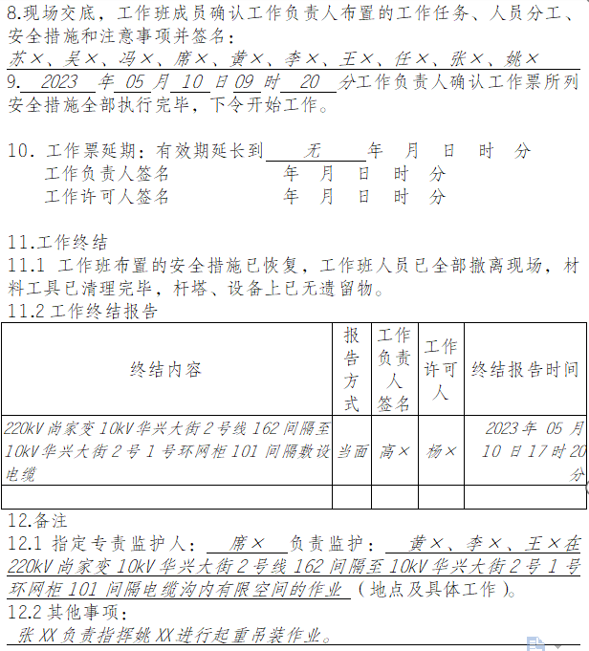
2
变电站至站外环网柜之间电缆敷设
工作票示例 | 填写说明
 | 8.【现场交底签名】工作班成员在明确了工作负责人交待的工作内容、人员分工、带电部位、现场布置的安全措施和工作的危险点及防范措施后，每个工作班成员在工作负责人所持工作票的本栏签名，不得代签。 9.【下令开始工作】 工作负责人确认工作票所列当前工作所需的安全措施全部执行完毕之后，下令开始工作的时间。 10.【工作票延期】由工作负责人向工作许可人提出申请，同意后记入并双方签名。此处工作许可人签名可代签。 11.【工作终结报告】工作结束后，工作负责人应及时报告工作许可人。工作负责人和工作许可人分别在各自收执的工作票上办理工作终结手续，签字并记录工作结束时间。工作一旦终结，任何工作人员不得进入工作现场。 12.【备注】如有指定专责监护人的，在12栏填写指定专责监护人姓名和监护的地点和具体工作，有其他事项的，在12.2一栏填写其他事项。
2
3
2
3
10
10

Slide 69
六、配电低压工作票示例

Slide 70
3
低压配电柜更换
一、工作场景
10kV屏鸿113线天鸿苑1号配电房411低压配电柜更换。
二、工作任务
终端拆除：10kV屏鸿113线天鸿苑1号配电房411低压配电柜电缆终端拆除并落入电缆沟中。
低压配电柜更换：10kV屏鸿113线天鸿苑1号配电房411低压配电柜处，拆除旧低压配电柜，安装新低压配电柜。
电缆搭接：10kV屏鸿113线天鸿苑1号配电房411低压配电柜电缆头搭接。
三、人员分工及安排
本次工作有1个作业地点，可以设置专责监护人。本张工作票选择设置专责监护人。参与本次工作的共10人（含工作负责人），具体分工为：
作业点:10kV屏鸿113线天鸿苑1号配电房411低压配电柜
李XX（工作负责人）：负责工作的整体协调组织及作业现场安全监护。
陈XX（专责监护人）：负责对钱XX进行电缆沟中气体检测及通风工作。
杨XX（工作班成员）：负责对王XX进行10kV屏鸿113线天鸿苑1号配电房411低压配电柜电缆终端拆除并落入电缆沟中。
张XX、甲XX、孙XX、乙XX、赵XX（工作班成员）：负责进行10kV屏鸿113线天鸿苑1号配电房411低压配电柜更换工作。
杨XX（工作班成员）：负责对王XX进行10kV屏鸿113线天鸿苑1号配电房411低压配电柜电缆终端搭接。
2
3
10

Slide 71
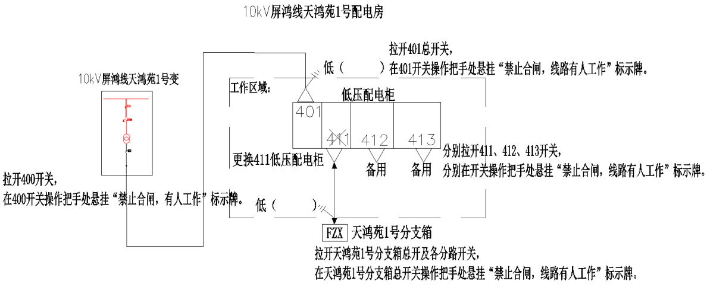
3
低压配电柜更换
五、场景接线图
2
3
10

Slide 72
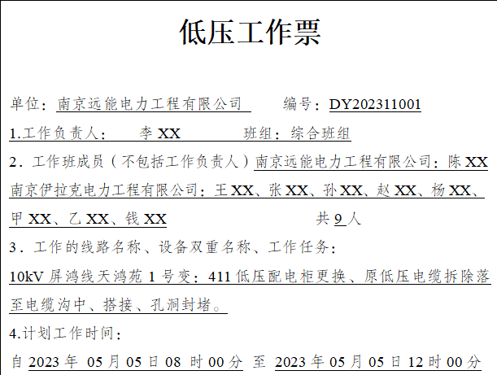
3
低压配电柜更换
工作票示例 | 填写说明
 | 1.【班组】 对于包含工作负责人在内有两个及以上的班组人员共同进行的工作，应填写“综合班组”。 2.【工作班人员】 人员应取得准入资质，安排的人员应进行承载力分析，确保人数适当、充足；如有特种作业应安排具备相应资质的特种作业人员。不同单位需分行填写。 3.【工作的线路名称、设备双重名称、工作任务】 （1）填写工作线路（包括有工作的分支线路等）电压等级、双重名称（同杆双回或多回线路应注明线路位置称号）、工作地段起止杆号及对应的工作内容。（2）工作内容应填写明确，术语规范。必须将所有工作内容填全，不得省略。 4.【计划工作时间】 填写计划检修起始时间和结束时间，该时间应在调度批准的检修时间段内。
2
3
2
3
10
10

Slide 73
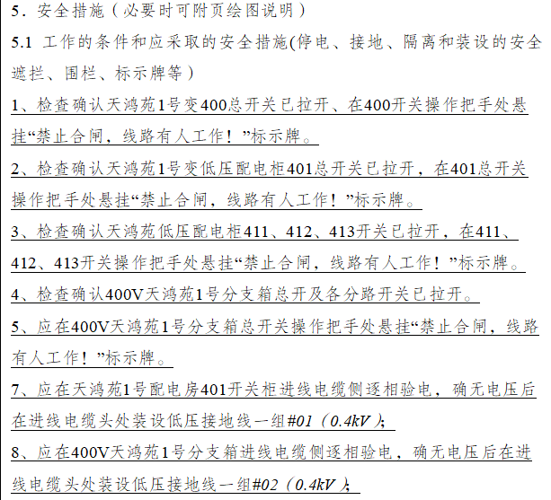
3
低压配电柜更换
工作票示例 | 填写说明
 | 5.【安全措施】 5.1工作的条件和应采取的安全措施 （1）填写应改为检修状态的线路或设备双重名称，以及应采取的停电、接地、隔离和装设的安全遮栏、围栏、标示牌等措施。 （2）由工作许可人完成的安全措施填写“检查确认……”或“应……”；由工作班完成的安全措施填写具体操作内容。 （3）工作班完成的安全措施应按照实际操作顺序填写。
2
3
2
3
10
10

Slide 74
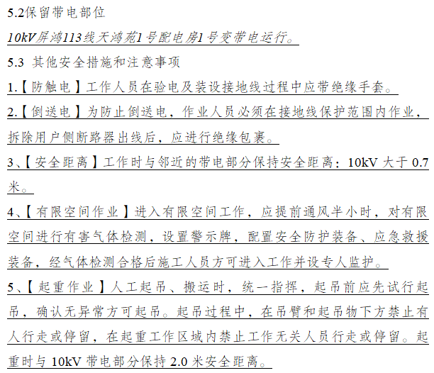
3
低压配电柜更换
工作票示例 | 填写说明
 | 5.2保留的带电部位 应注明工作地点或地段保留的带电线路、设备的名称及杆号，包括同杆架设、平行、交叉跨越的线路名称。配电线路、分接箱中断开的开关、刀闸带电侧等均应在工作票中注明。没有则填“无”。 5.3保留的带电部位 填写需要特别说明的安全注意事项。没有则填写“无”。
2
3
2
3
10
10

Slide 75
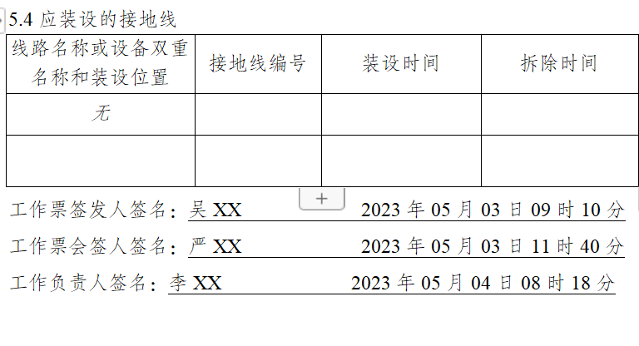
3
低压配电柜更换
工作票示例 | 填写说明
 | 5.4应装设的接地线 线路名称或设备双重名称和装设位置 填写应装设工作接地线的确切位置、地点；如0.4kVX线X号杆加号侧。 （1）各工作班工作地段两端和有可能送电到停电线路的分支线（包括用户）都要挂接地线。 （2）配合停电线路上的接地线，可以只在停电检修线路工作地点附近安装一组；在需要升降线时应挂两组接地线。 （3）该栏仅需要填写工作班装设的接地线。 接地线编号 填写应装设接地线的编号。分段工作，同一编号的接地线可分段重复使用。接地线编号栏在挂好接地线后由工作负责人在现场填写。 装设时间、拆除时间 工作负责人依据现场工作班成员装设或拆除接地线完毕的时间填写。分段装设的接地线应根据工作区段转移情况逐段填写。 工作票签发人、工作负责人签名 对上述工作任务、安全措施及注意事项确认无误后，工作票签发人、工作负责人签名并填写相应时间。“双签发”时应履行同样手续。
2
3
2
3
10
10

Slide 76
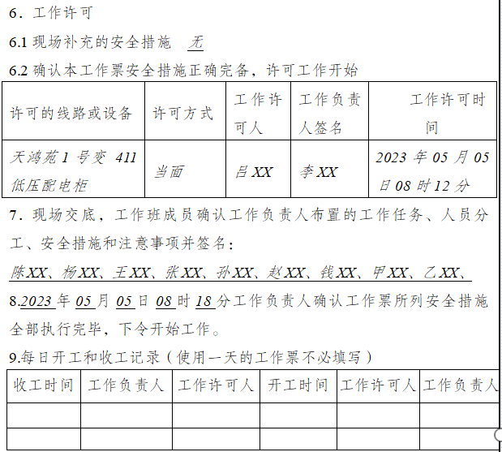
3
低压配电柜更换
工作票示例 | 填写说明
 | 6．【工作许可】 6.1 现场补充的安全措施 工作负责人或工作许可人根据现场的实际情况，补充其他安全措施和注意事项。无补充内容时填“无”。 6.2确认本工作票安全措施正确完备，许可工作开始： 工作许可人和工作负责人在工作票上填写许可方式、许可工作时间，并分别签名。 7．【现场交底签名】 工作班成员在明确了工作负责人交待的工作内容、人员分工、带电部位、现场布置的安全措施和工作的危险点及防范措施后，每个工作班成员在工作负责人所持的工作票本栏签名（空间不足时，可在开工会记录上签名或另附页；签名只需一处），不得代签。 8.【下令开始工作】 工作负责人确认工作票所列当前工作所需的安全措施全部执行完毕之后，下令开始工作的时间。 9.【每日开工和收工时间】 （1）填写每日收工时间及次日开工时间，工作负责人、工作许可人分别签名确认。 （2）每日收工，工作负责人应得到小组负责人或全部工作班成员当日工作结束的报告，开好收工会并全部撤离工作现场后，向许可人汇报；次日复工时，工作负责人应经许可人同意并重新复核安全措施无误后方可工作。 （3）涉及多名工作许可人的工作，各工作许可人均应与工作负责人分别填写。
2
3
2
3
10
10

Slide 77
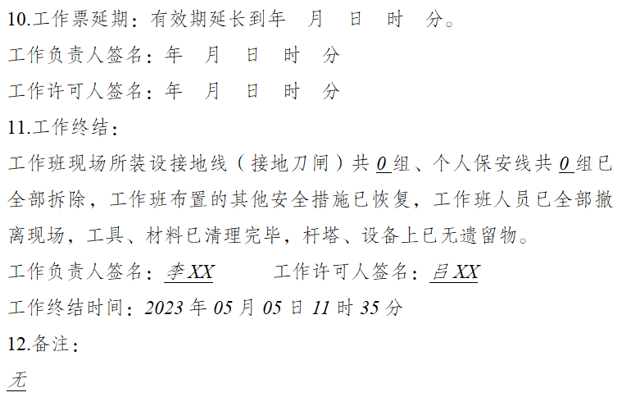
3
低压配电柜更换
工作票示例 | 填写说明
 | 10.【工作票延期】 工作需延期，应在工作计划结束时间前由工作负责人向工作许可人提出申请，办理延期手续。对于需经调度许可的工作，工作许可人还应得到调度许可后，方可与工作负责人办理工作票延期手续。工作票只能延期一次。 11.【工作终结】 所有工作结束，由工作负责人检查所有工作班装设的安全措施已拆除，材料工具已清理，现场作业正确完工，向工作许可人报告工作终结。 12.【备注】 填写工作负责人、工作班成员、专责监护人变动信息，吊车作业指挥人员信息等其他需要说明的事项。
2
3
2
3
10
10

Slide 78
七、配电故障紧急抢修单示例

Slide 79
4
杆上变压器低压开关更换
一、工作场景
10kV安基山111线安青支线06-11号杆沿村西400kVA配变低压开关更换。
二、工作任务
低压开关更换：10kV安基山111线安青支线06-11号杆沿村西400kVA配变低压开关更换。
三、人员分工及安排
本次工作有1个作业地点，参与本次工作的共4人（含工作负责人），具体分工为：
作业点：10kV安基山111线安青支线06-11号杆沿村西400kVA配变
吴X（工作负责人）：负责工作的整体协调组织，在抢修工作时进行监护。
李XX（工作班成员）：杆上拆除及更换配变低压开关。
王XX（工作班成员）：杆上辅助作业工作。
张XX（工作班成员）：地面辅助作业工作。
2
3
10

Slide 80
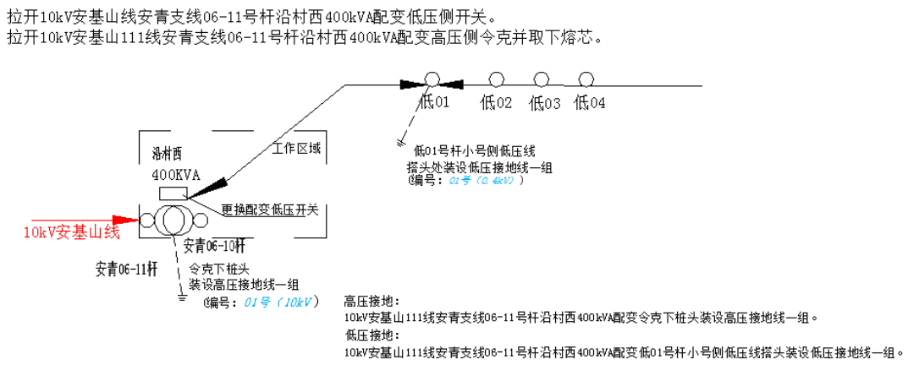
4
杆上变压器低压开关更换
四、场景接线图
2
3
10

Slide 81
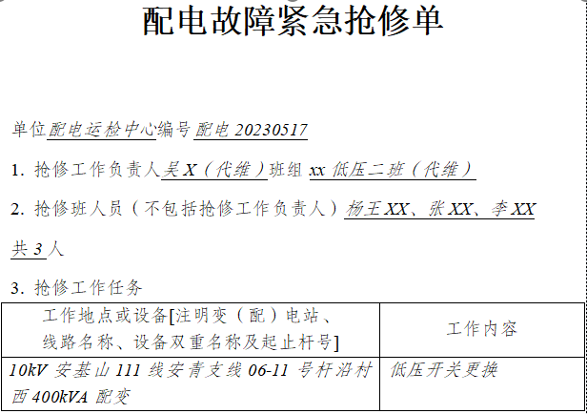
4
杆上变压器低压开关更换
工作票示例 | 填写说明
 | 1.【班组】 对于包含工作负责人在内有两个及以上的班组人员共同进行的工作，应填写“综合班组”。 2.【抢修班人员】 人员应取得准入资质，安排的人员应进行承载力分析，确保人数适当、充足；如有特种作业应安排具备相应资质的特种作业人员。不同单位需分行填写。 3.【抢修工作任务】 （1）填写抢修线路或设备双重名称及具体的工作地点。 （2）工作内容应填写明确，术语规范。必须将所有工作内容填全，不得省略。 （3）不同地点的工作应分行填写；工作地点与工作内容一一对应。
2
3
2
3
10
10

Slide 82
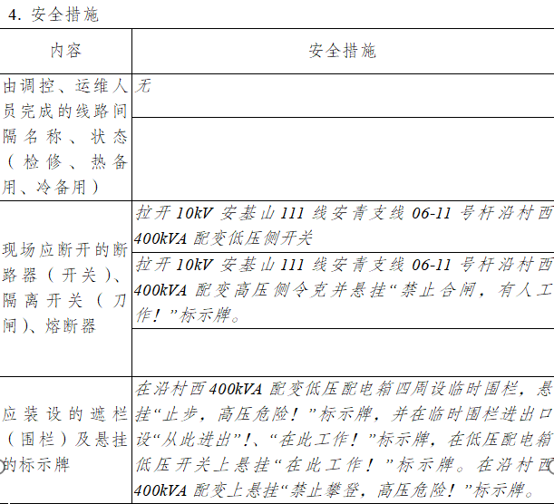
4
杆上变压器低压开关更换
工作票示例 | 填写说明
 | 4.【安全措施】 （1）填写由调控中心完成安措的线路间隔名称及应改为的状态。 （2）填写抢修现场应断开的断路器（开关）、隔离开关（刀闸）、熔断器等。没有则填“无”。 （3）分类填写应设置的遮栏、标示牌及所设的位置。
2
3
2
3
10
10

Slide 83
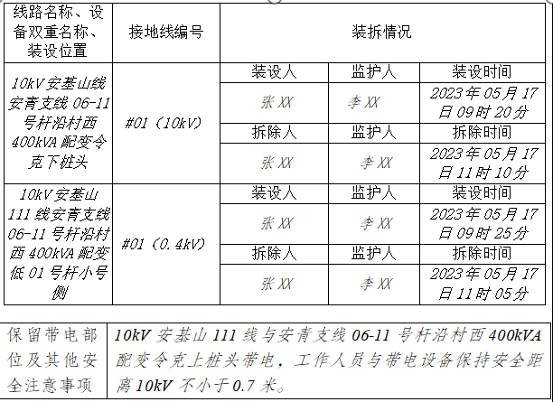
4
杆上变压器低压开关更换
工作票示例 | 填写说明
 | （4）填写抢修现场装设的工作接地线位置、编号和装设、拆除时间。 （5）明确抢修地点保留的带电部位和带电的设备，根据抢修任务、现场情况，填写采取安全注意事项。
2
3
2
3
10
10

Slide 84
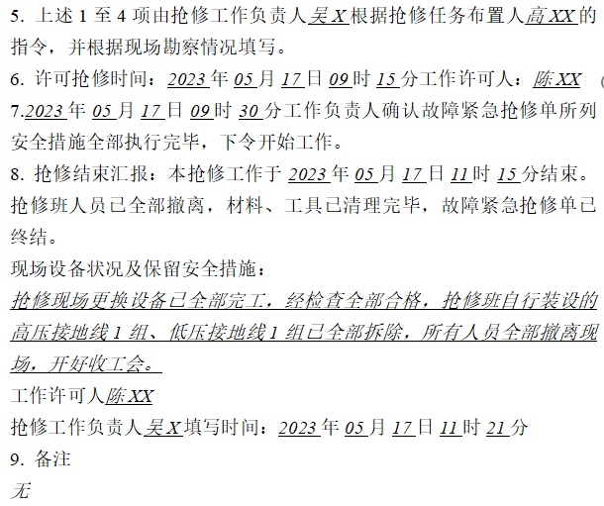
4
杆上变压器低压开关更换
工作票示例 | 填写说明
 | 5.填写抢修工作负责人、抢修任务布置人姓名。 6.【许可抢修时间】 由抢修负责人填写许可抢修时间和许可人。 7.【下令开始工作】 抢修工作负责人确认故障紧急抢修单所列当前抢修工作所需的安全措施全部执行完毕之后，下令开始工作的时间。 8.【抢修结束报告】 填写抢修结束时间，注明现场设备经抢修后的状况，现场保留的安全措施。最后填写工作许可人、抢修工作负责人姓名及汇报时间。
2
3
2
3
10
10

Slide 85
问 题 探 讨

Slide 86
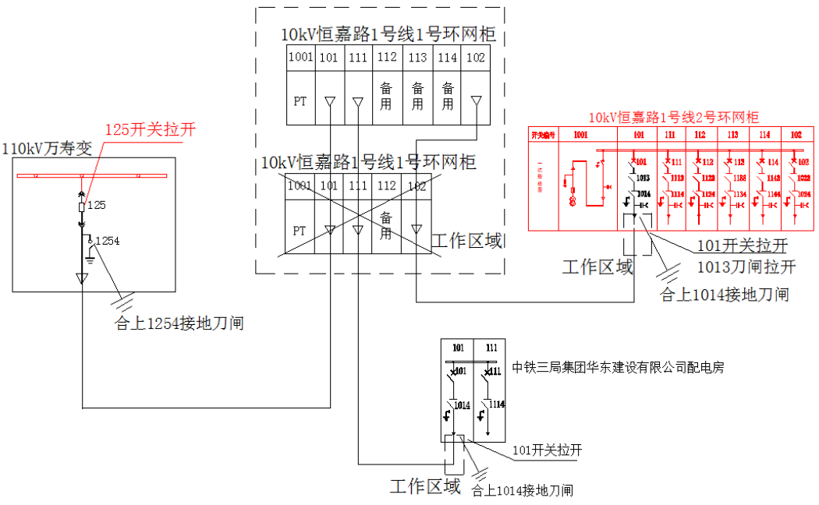
问题探讨
一、为防止用户侧自备电源、多电源对作业点反送电，需要采取封挂接地线的安全措施，该措施如何落实？
问题1：拉开10kV中铁三局集团华东建设有限公司配电房101开关，合上1014接地刀闸并设置标示牌；在10kV中铁三局集团华东建设有限公司配电房101间隔工作地点设置安全围栏、标示牌等安措谁来做？
问题2：10kV中铁三局集团华东建设有限公司配电房101间隔电缆终端拆搭及孔洞封堵的工作由谁许可？
各单位实际工作中用户设备的操作和安措基本上由工作班完成。

Slide 87
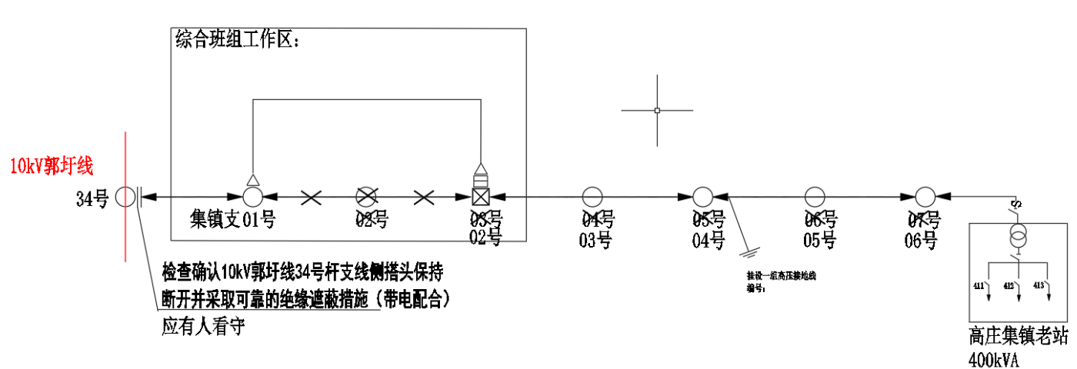
问题探讨
二、同一电气连接，在接地线保护之外的配电变压器，在装设接地线之前是否需要停电？
问题：高庄集镇老站配变所处的位置，一是在工作地点以外；二是不在工作地段各端和工作地段内。建议对工作地点之外无反送电可能的设备不要做安措。
《配电安规》6.2.1工作地点应停电的线路和设备：6.2.1.4有可能从低压侧向高压侧反送电的设备。
《配电安规》6.2.2检修线路、设备停电，应把工作地段内所有可能来电的电源全部断开。
《配电安规》6.2.3停电的线路和设备各端都有明显断开点。
《配电安规》6.2.8熔断器的熔管应摘下或悬挂“禁止合闸，线路有人工作！”的标示牌。

Slide 88
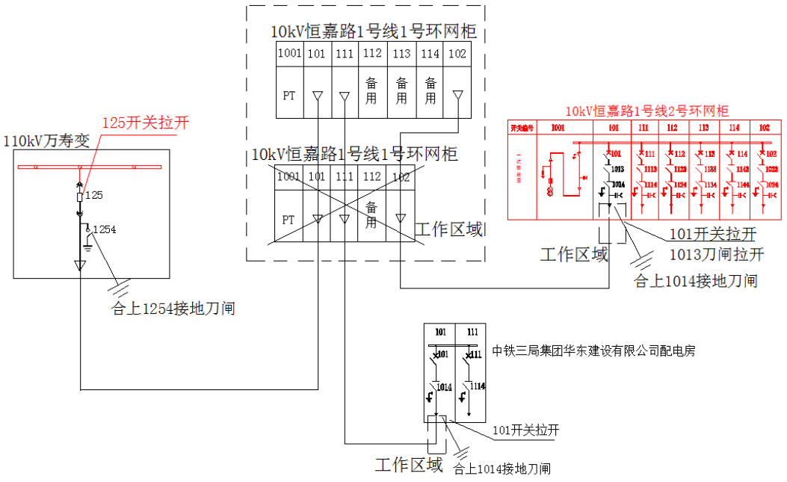
问题探讨
三、配电不进变电站的工作，但是需要变电站内运行人员做安措，工作许可时如何核对确认安全措施？
问题：110kV万寿变应拉开125开关；将125开关手车摇至“试验”位置。应合上1254线路接地刀闸。开关及刀闸操作处是否需要挂牌？
《配电安规》6.5.2 在一经合闸即可送电到工作地点的断路器（开关）和隔离开关（刀闸）的操作处或机构箱门锁把手上及熔断器操作处，应悬挂“禁止合闸，有人工作！”标示牌；若线路上有人工作，应悬挂“禁止合闸，线路有人工作！”标示牌。

Slide 89
试点应用安排
1. 试点应用时间：8月22日至9月24日。
2. 8月底-9月初，分专业统一组织开展典型工作票宣贯。
3. 9 月下旬，结合各单位试点应用期间反馈的意见或建议，组织各单位对典型票试点应用情况进行集中讨论、修订。
4. 10 月，根据讨论修订情况，正式下发典型工作票。

Slide 90
其他说明
如典型票有与安规冲突部分，以安规相关标准和规范为准。
请各单位实时反馈典型工作票试点应用过程中的意见或建议，以便修订完善。

Slide 91
谢 谢！

